Slide 1
Nitrianske údelné vojvodstvo

Slide 2
Vymoženosti údelných vojvodov
- mali vlastné vojsko
- razili si vlastné mince
- mohli udeľovať svojim vazalom majetky
- slúžili na to aby chránili Uhorsko pred nepriateľom

Slide 3
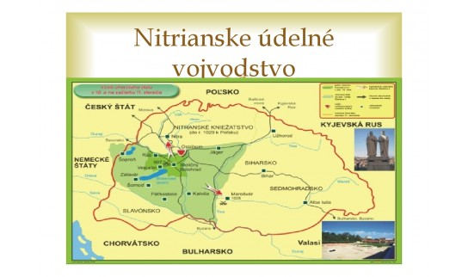
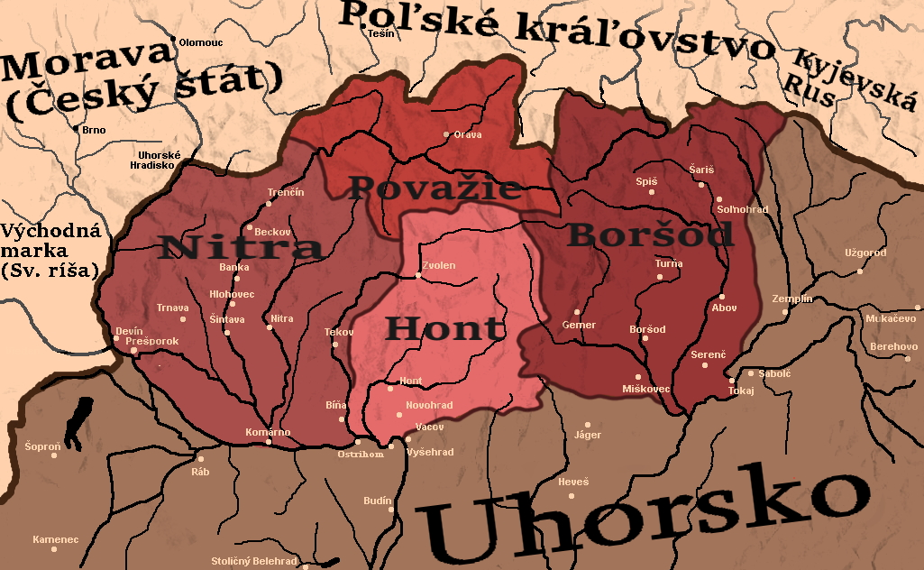

Slide 4
Nitrianske údelné vojvodstvo
- Nitra bola dôležitým centrom VM, tak si ho ponechali aj Arpádovci
- údelné vojvodstvo tu zriadil Gejza I., ktorý ho daroval svojmu synovi Štefanovi I.
- keď sa Štefan stal kráľom, vojvodstvo daroval svojmu bratrancovi Ladislavovi Lysému
- po Ladislavovej smrti, prebral vládu nad vojvodstvom jeho syn Vazul, ktorý ale mal veľa konfliktov so Štefanom
- Vazula obvinili usmrtením Imricha, preto ho dal Štefan oslepiť a zatvoriť do kláštora
- Ladislavovi synovia: Levente, Ondrej a Belo ušli z Maďarska

Slide 5
- po vypuknutí pohanského povstania (Kopáň vs. Štefan) sa Vazulovi synovia vrátili do krajiny
- po Štefanovej smrti sa kráľom stal Ondrej I.
- po Ondrejovej smrti sa ale stal kráľom (Belo I.)
- Belo mal dvoch synov: Gejzu a Ladislava
- za ich vlády zažilo vojvodstvo najväčší rozkvet
- Gejza I. bol veľmi pobožný, viedol asketický život
- Ladislav I. bol veľmi odvážny, múdry a spravodlivý; po smrti bol vyhlásený za svätého

Slide 6
Zaujímavosti
- Belo I. zomrel po tom, čo na neho spadol trón (vrchná časť trónu, ktorej pravdepodobne podpílili piliere – keďže Belo I. pomerne veľa bojoval proti vojskám križiackych výprav, ktoré prechádzali cez jeho krajiny a zabíjali a vykrádali obyvateľov)
- Gejza I. viedol asketický život, nosil klincami vybíjaný opasok sv. Svorada (klincami otočenými dovnútra, ktoré sa mu zarezávali do kože); zomrel na otravu krvi

Slide 7
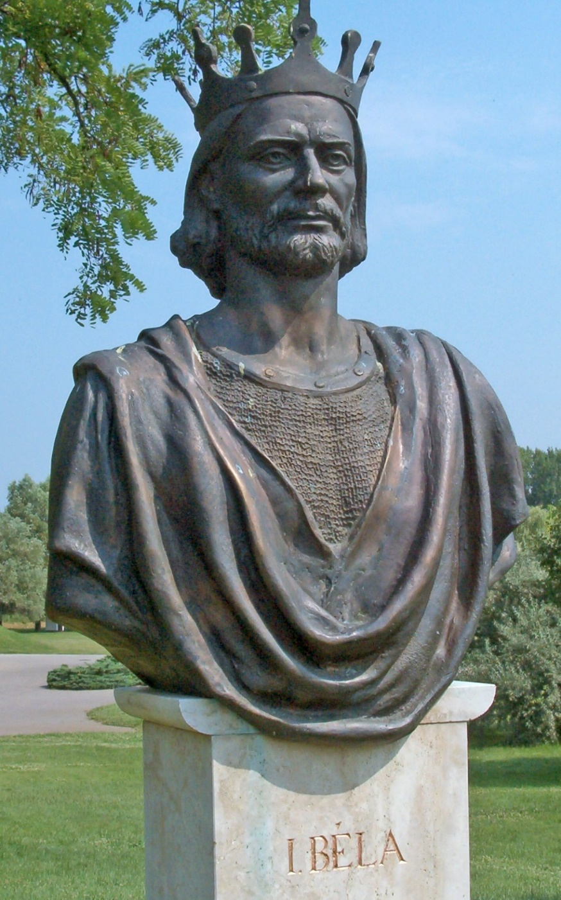
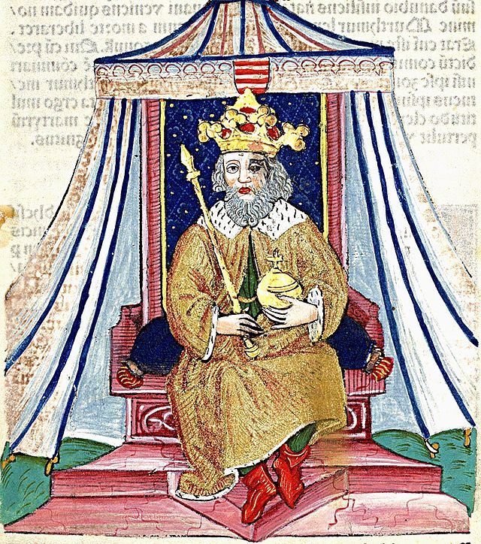
Ondrej I. a belo i.

Slide 8
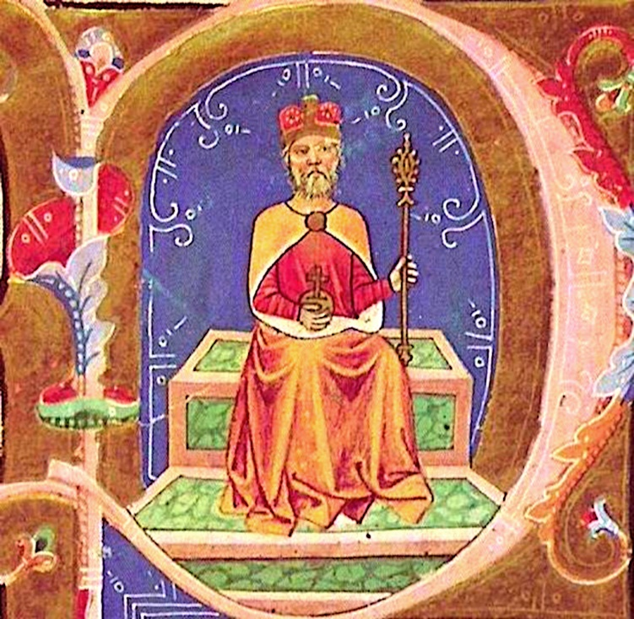
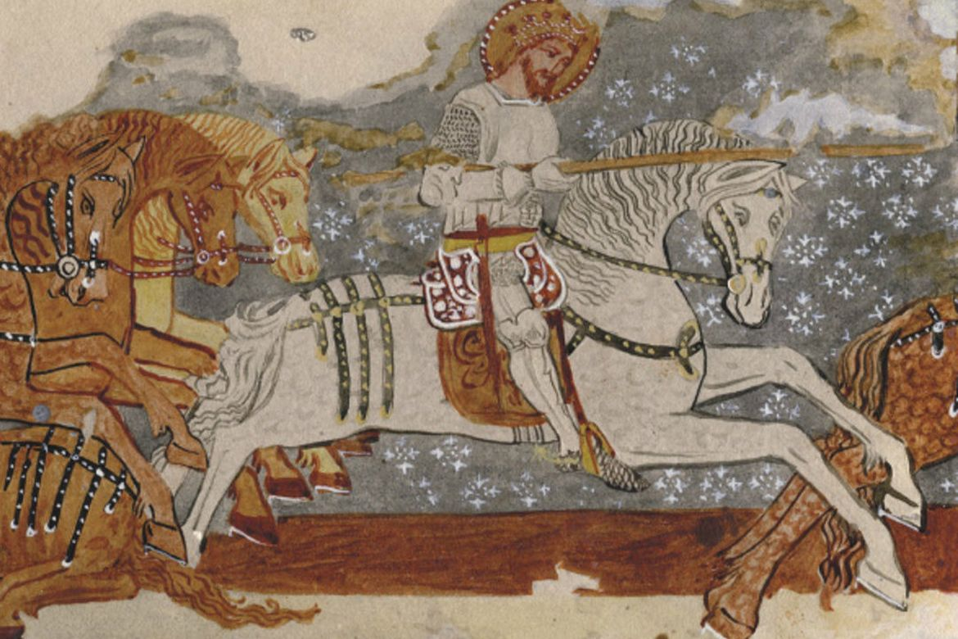
Gejza i. a ladislav i. svätý

Slide 9
- Nitrianske údelné vojvodstvo zrušil kráľ Koloman v roku 1108
- zároveň dal svojho brata Álmoša a jeho syna Bela oslepiť
- keďže Kolomanov syn (Štefan II.) zomrel predčasne, tak na trón zasadol Belo II. Slepý

